Slide 1
KHỞI ĐỘNG

Slide 2
Đây là mẫu tem “Chào mừng Cộng đồng ASEAN” năm 2015.
Theo em, vì sao tất cả các nước thành viên đều chào mừng Cộng đồng ASEAN?

Slide 3
Tất cả các nước thành viên đều chào mừng Cộng đồng ASEAN, vì:
Góp phần nâng cao nhận thức về vai trò quan trọng của ASEAN.
Tạo sự đồng thuận trong hành động; thúc đẩy sự tham gia chủ động, tích cực và trách nhiệm của các nước trong Cộng đồng ASEAN.
Tăng cường quan hệ hợp tác chặt chẽ giữa các nước thành viên ASEAN.

Slide 4
CHỦ ĐỀ 2: ASEAN NHỮNG CHẶNG ĐƯỜNG LỊCH SỬ
Tiết 10, BÀI 5. CỘNG ĐỒNG ASEAN:TỪ Ý TƯỞNG ĐẾN HIỆN THỰC

Slide 5
Mục tiêu bài học
Nêu được nét chính về ý tưởng, mục tiêu và kế hoạch xây dựng Cộng đồng ASEAN.
Trình bày được nội dung ba trụ cột của Cộng đồng ASEAN.
Nêu được những thách thức và triển vọng của Cộng đồng ASEAN.
1
2
3
Notes:
- - -

Slide 6
NỘI DUNG BÀI HỌC
Ý tưởng, mục tiêu và kế hoạch xây dựng Cộng đồng ASEAN
1
2
Ba trụ cột của Cộng đồng ASEAN
3
Cộng đồng ASEAN sau năm 2015.

Slide 7
Lá cờ ASEAN và lược đồ các quốc gia Đông Nam Á
Hình 3. Lễ kí văn kiện thành lập ASEAN tại Băng Cốc

Slide 8
1. Ý TƯỞNG, MỤC TIÊU VÀ KẾ HOẠCH XÂY DỰNG CỘNG ĐỒNG ASEAN

Slide 9
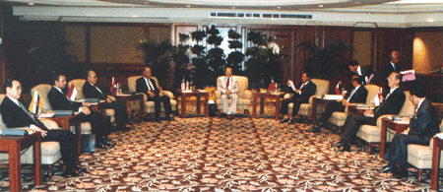
Nhóm 1, 2: Khai thác Hình 2, Tư liệu 1, thông tin mục 1a SGK tr.22, 23 và trả lời câu hỏi: Hãy nêu những nét chính về ý tưởng xây dựng Cộng đồng ASEAN? Ý nghĩa của xây dựng ý tưởng này?
THẢO LUẬN NHÓM
Hình 2. Hội nghị cấp cao ASEAN không chính thức tại Ma-lai-xi-a (15-12-1997)

Slide 10
 | Khởi nguồn | Chính thức khẳng định
Thời điểm
Văn kiện
Nội dung Cơ bản

Slide 11
Nhóm 3, 4: Khai thác Tư liệu 2, thông tin mục 1b SGK tr.23 và trả lời câu hỏi: Nêu mục tiêu xây dựng Cộng đồng ASEAN.
THẢO LUẬN NHÓM
TƯ LIỆU: “Cộng đồng ASEAN sẽ được thành lập gồm ba trụ cột là hợp tác chính trị và an ninh, hợp tác kinh tế và hợp tác văn hóa – xã hội được gắn kết chặt chẽ và cùng tăng cường cho mục đích đảm bảo hòa bình, ổn định lâu dài và cùng thịnh vượng trong khu vực.”
(Trích Tuyên bố Ba-li II (2003), Nguồn: Bộ Ngoại giao)

Slide 12
1. Ý tưởng, mục tiêu, kế hoạch xây dựng Cộng đồng ASEAN
a. Ý tưởng xây dựng Cộng đồng ASEAN
“Đến năm 2020, ASEAN sẽ thiết lập được một Đông Nam Á hoà bình và ổn định, ở đó mỗi nước sống bình yên, những nguyên nhân xung đột đã được loại bỏ qua việc tôn trọng công lí, luật pháp và tăng cường tinh thần tự cường quốc gia và khu vực,.... toàn bộ Đông Nam Á sẽ là một cộng đồng ASEAN nhận thức được các mối liên hệ lịch sử của mình, hiểu rõ di sản văn hoá của mình và gắn bó với nhau bằng một bản sắc chung của khu vực”.
(Trích: Tầm nhìn ASEAN 2020)
TƯ LIỆU

Slide 13
 | Khởi nguồn | Chính thức khẳng định
Thời điểm | Từ khi ASEAN được thành lập (1967) | Hội nghị cấp cao ASEAN không chính thức (1997)
Văn kiện | Tuyên bố Băng Cốc (1967) | Tầm nhìn ASEAN 2020
Nội dung Cơ bản | Xây dựng một cộng đồng thịnh vượng và hoà bình ở Đông Nam Á | Đề xuất ý tưởng xây dựng một Cộng đồng ASEAN, có nhận thức về các mối quan hệ lịch sử, gắn bó với nhau trong một bản sắc khu vực chung, cùng nhau giữ gìn hoà bình, hướng tới ổn định, tương trợ, hợp tác phát triển phồn vinh, tăng cường vị thế ASEAN trên trường quốc tế.

Slide 14
Ý nghĩa
Đưa ASEAN lên một tầm cao mới có sự liên kết hợp tác chặt chẽ, sâu rộng…
Tăng cường vị thế của ASEAN trên trường quốc tế….

Slide 15
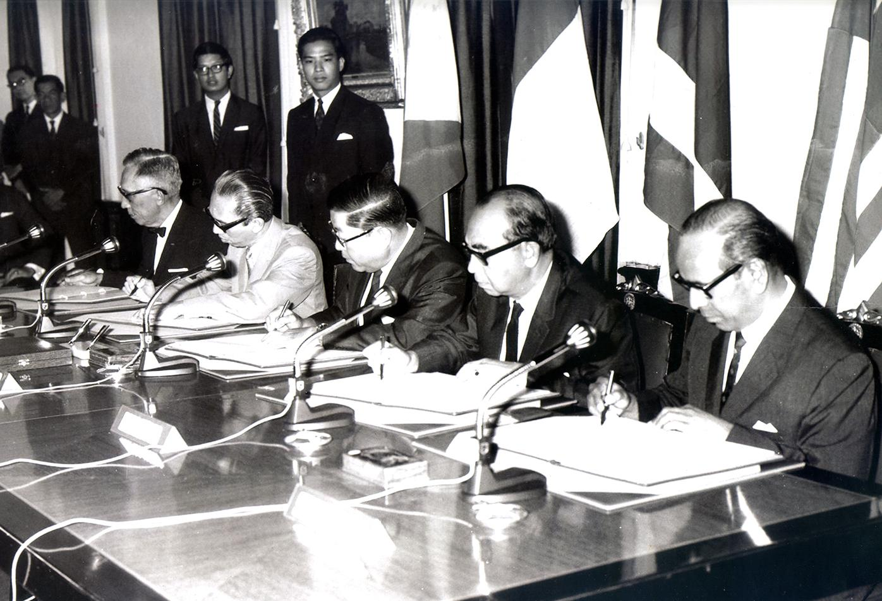
1. Ý tưởng, mục tiêu, kế hoạch xây dựng Cộng đồng ASEAN
a. Ý tưởng xây dựng
Khi ASEAN thành lập (1967)
Tuyên bố Băng Cốc (1967) nêu ra mục tiêu xây dựng cộng đồng thịnh vượng, hòa bình Đông Nam Á.
Đại diện 5 quốc gia sáng lập khối ASEAN kí Tuyên bố Băng Cốc ngày 8/8/1967

Slide 16
Năm 1997, Hội nghị cấp cao ASEAN không chính thức tại Ma-lai-xi-a thông qua Tầm nhìn ASEAN 2020 về một Cộng đồng “gắn kết trong bản sắc chung”, đáp ứng nguyện vọng của các quốc gia thành viên về một khu vực Đông Nam Á hòa bình và ổn định và phát triển.
Tầm nhìn ASEAN 2020 là văn bản đầu tiên đề xuất ý tưởng xây dựng một Cộng đồng ASEAN có nhận thức về các mối quan hệ lịch sử, gắn bó với nhau trong một bản sắc khu vực chung, cùng nhau giữ gìn hoà bình, hướng tới ổn định, tương trợ, hợp tác phát triển phồn vinh, tăng cường vị thế ASEAN trên trường quốc tế.
Hình 2. Hội nghị cấp cao ASEAN không chính thức tại Ma-lai-xi-a (15-12-1997)

Slide 17
Vì sao năm 1997, ý tưởng về xây dựng Cộng đồng ASEAN chính thức được khẳng định?

Slide 18
Vì đó là lúc 9/10 nước Đông Nam Á trở thành thành viên ASEAN và quá trình hợp tác khu vực đang trở nên mạnh mẽ.
Mục tiêu thành lập Cộng đồng ASEAN là đưa ASEAN từ hiệp hội trở thành một cộng đồng có mức độ liên kết sâu rộng hơn được thiết lập với ba trụ cột chính là hợp tác chính trị - an ninh, kinh tế và văn hóa – xã hội trên cơ sở pháp lý là Hiến chương ASEAN.
Cộng đồng ASEAN có sự tham gia rộng rãi của người dân, đem lại lợi ích thiết thực cho người dân, đồng thời là một cộng đồng mở rộng hợp tác với bên ngoài.

Slide 19
Nhóm 3, 4: Khai thác Tư liệu 2, thông tin mục 1b SGK tr.23 và trả lời câu hỏi: Nêu mục tiêu xây dựng Cộng đồng ASEAN.
THẢO LUẬN NHÓM
TƯ LIỆU: “Cộng đồng ASEAN sẽ được thành lập gồm ba trụ cột là hợp tác chính trị và an ninh, hợp tác kinh tế và hợp tác văn hóa – xã hội được gắn kết chặt chẽ và cùng tăng cường cho mục đích đảm bảo hòa bình, ổn định lâu dài và cùng thịnh vượng trong khu vực.”
(Trích Tuyên bố Ba-li II (2003), Nguồn: Bộ Ngoại giao)

Slide 20
XEM PHIM
Hội nghị cấp cao ASEAN lần thứ 27

Slide 21
b. Mục tiêu của
Cộng đồng ASEAN
Đưa ASEAN trở thành Cộng đồng có mức độ liên kết sâu rộng, dựa trên cơ sở pháp lí là Hiến chương ASEAN.
Dựa trên ba trụ cột chính là Chính trị - An ninh, Kinh tế và Văn hoá - Xã hội,.
Mục tiêu chung: đảm bảo hoà bình, ổn định lâu dài và thịnh vượng trong khu vực.

Slide 22
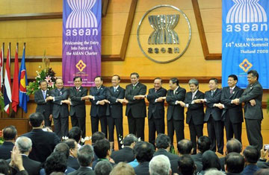
Hiến chương ASEAN gồm Lời nói đầu và 13 chương, 55 điều, với các nội dung:
Mục đích - Nguyên tắc hoạt động;
Tư cách pháp nhân;
Quy chế thành viên;
Cơ cấu tổ chức;
Các thể chế liên quan ASEAN;
Các ưu đãi miễn trừ;
Ra quyết định;
Giải quyết tranh chấp;
Tài chính - Ngân sách;
Các vấn đề hành chính - thủ tục;
Biểu trưng và biểu tượng;
Quan hệ đối ngoại và các điều khoản chung.
15/12/2008, Lễ chào mừng Hiến chương ASEAN 2007 chính thức có hiệu lực tại Jakarta.

Slide 23
Ba trụ cột của Cộng đồng ASEAN
CHÍNH TRỊ-AN NINH
KINH TẾ
VĂN HOÁ – XÃ HỘI

Slide 24
c. Kế hoạch xây dựng Cộng đồng ASEAN
Ý tưởng, mục tiêu và kế hoạch
xây dựng Cộng đồng ASEAN
Làm việc Cá nhân
Dựa vào thông tin và tư liệu trong SGK tr. 23, 24 và Hình 3
Hình 3. Lễ kí kết Tuyên bố Cua-la-lăm-pơ 2015 về thành lập Cộng đồng ASEAN

Slide 25
1. Ý tưởng, mục tiêu, kế hoạch xây dựng Cộng đồng ASEAN
c. Kế hoạch xây dựng Cộng đồng ASEAN
- Kế hoạch xây dựng Cộng đồng ASEAN dựa trên cơ sở pháp lý nào?
- Hoàn thành phiếu học tập về kế hoạch xây dựng Cộng đồng ASEAN?
Thời gian | Sự kiện
2003
2007
2009- 2015
22-11-2015
31/12/2015

Slide 26
Thời gian | Sự kiện
2003 2007 | - Các nhà lãnh đạo ASEAN quyết định thành lập Cộng đồng ASEAN vào năm 2020. - Nhất trí đạt mục tiêu này vào năm 2015
2009 - 2015 | Lộ trình xây dựng Cộng đồng ASEAN (2009 – 2015): triển khai cụ thể trên 3 nội dung: Chính trị - an ninh, Kinh tế, Văn hóa
22-11-2015 | Các nhà lãnh đạo ASEAN đã kí Tuyên bố Cua-la Lăm-pơ, chính thức thành lập Cộng đồng ASEAN.
31/12/2015 | Cộng đồng ASEAN chính thức có hiệu lực.

Slide 27
Chọn sự kiện Lễ kí Tuyên bổ Cu-a-la Lăm-pơ thành lập Cộng đổng ASEAN (22-11-2015): Sự kiện các lãnh đạo cấp cao của các quốc gia Đông Nam Á cùng kí Tuyên bố thành lập Cộng đồng ASEAN là một điểm nhấn quan trọng trong khuôn khổ Hội nghị cấp cao ASEAN lần thứ 27 tại Cu-a-la Lăm~pơ (Ma-lai-xi-a). Đây là cũng là sự kiện mang tính lịch sử, công bố chính thức với thế giới về sự hình thành Cộng đồng ASEAN 2015 - thành tựu to lớn của quá trình liên kết và hội nhập ASEAN trong suốt gần nửa thế kỉ qua.
Hình 3- SGK: Lễ kí Tuyên bố Cu-a-la Lăm-pơ thành lập Cộng đồng ASEAN (22-11-2015)

Slide 28
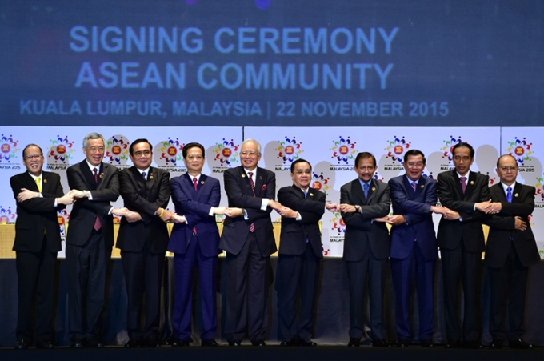
Sự kiện này đặt cơ sở cho Ngày Cộng đồng ASEAN chính thức có hiệu lực ( từ ngày 31-12-2015), với mục tiêu tổng quát là “xây dựng Hiệp hội thành một tổ chức hợp tác liên Chính phủ liên kết sâu rộng và vững mạnh hơn, nhưng vẫn mở rộng hợp tác với bên ngoài, đồng thời hướng mạnh tới người dân, phục vụ và nâng cao cuộc sống của người dân”
22/11/2015, các nhà lãnh đạo ASEAN đã ký Tuyên bố Kuala Lumpur 2015 về "Thành lập Cộng đồng ASEAN” khuôn khổ Hội nghị cấp cao ASEAN lần thứ 27

Slide 29
Tại sao khẳng định sự ra đời của Cộng đồng ASEAN đánh dấu bước phát triển mới của hợp tác khu vực ở Đông Nam Á?

Slide 30
Nếu ASEAN ra đời và 10 nước thành viên gia nhập ASEAN thể hiện sự phát triển về tổ chức, thiết chế thì Cộng đồng ASEAN thúc đẩy sâu rộng hợp tác khu vực toàn diện, theo chiều sâu và gắn bó chặt chẽ.

Slide 31
EM CÓ BIẾT?
Năm 2021, ASEAN là nền kinh tế lớn thứ 5 thế giới với GDP khoảng 3.300 tỉ USD, dự báo đến năm 2030 sẽ trở thành nền kinh tế thứ tư thế giới.

Slide 32
HS NHÓM 1 BÁO CÁO
ĐÓNG GÓP CỦA VIỆT NAM CHO CỘNG ĐỒNG ASEAN

Slide 33
LUYỆN TẬP
(HS NHÓM 2 TỔ CHỨC TRÒ CHƠI HỘP QUÀ BÍ MẬT)

Slide 34
LUYỆN TẬP
Bắt đầu

Slide 35
Yeahhh,
Đúng rồi!
Mình thích màu này!
Huhu,
chưa chính xác rồi!
Bạn chọn lại nha.
Câu 1: Ba trụ cột chính của Cộng đồng ASEAN là?
Chính trị - an ninh, kinh tế, văn hóa - xã hội.
Chính trị, kinh tế, văn hóa.
Chính trị-an ninh, kinh tế, dịch vụ.
Chính trị - an ninh, kinh tế, du lịch.
Thầy cô nhấp chuột 1 lần để hiện câu hỏi. Nhấp thêm 1 lần để hiện các đáp án
Thầy cô nhấp vào chiếc chuông ở màu mà học sinh chọn để kiểm tra đáp án
Sau khi HS trả lời xong, thầy cô nhấp chuột hoặc phím -> để đến câu hỏi tiếp theo

Slide 36
Yeahhh,
Đúng rồi!
Mình thích màu này!
Huhu,
chưa chính xác rồi!
Bạn chọn lại nha.
Câu 2: Cộng đồng ASEAN được thành lập vào năm nào?
2016.
2015.
2009.
2005.
Thầy cô nhấp chuột 1 lần để hiện câu hỏi. Nhấp thêm 1 lần để hiện các đáp án
Thầy cô nhấp vào chiếc chuông ở màu mà học sinh chọn để kiểm tra đáp án
Sau khi HS trả lời xong, thầy cô nhấp chuột hoặc phím -> để đến câu hỏi tiếp theo

Slide 37
Yeahhh,
Đúng rồi!
Mình thích màu này!
Huhu,
chưa chính xác rồi!
Bạn chọn lại nha.
Câu 3: Cơ sở pháp lý của Cộng đồng ASEAN là
Tuyên bố Cu-a-la Lăm-pơ.
Tầm nhìn cộng đồng ASEAN 2025.
Hiến chương ASEAN.
Tầm nhìn cộng đồng ASEAN sau 2025.
Thầy cô nhấp chuột 1 lần để hiện câu hỏi. Nhấp thêm 1 lần để hiện các đáp án
Thầy cô nhấp vào chiếc chuông ở màu mà học sinh chọn để kiểm tra đáp án
Sau khi HS trả lời xong, thầy cô nhấp chuột hoặc phím -> để đến câu hỏi tiếp theo

Slide 38
Yeahhh,
Đúng rồi!
Mình thích màu này!
Huhu,
chưa chính xác rồi!
Bạn chọn lại nha.
Câu 4: Ý tưởng xây dựng Cộng đồng ASEAN khởi nguồn từ khi nào?
Sau khi Việt Nam gia nhập ASEAN (1995).
Sau khi Bru-nây gia nhập ASEAN (1984).
Từ khi ASEAN thành lập (1967).
Sau khi Lào gia nhập ASEAN (1997).
Thầy cô nhấp chuột 1 lần để hiện câu hỏi. Nhấp thêm 1 lần để hiện các đáp án
Thầy cô nhấp vào chiếc chuông ở màu mà học sinh chọn để kiểm tra đáp án
Sau khi HS trả lời xong, thầy cô nhấp chuột hoặc phím -> để đến câu hỏi tiếp theo

Slide 39
Yeahhh,
Đúng rồi!
Mình thích màu này!
Huhu,
chưa chính xác rồi!
Bạn chọn lại nha.
Câu 5: Nội dung nào phản ánh đúng mục tiêu xây dựng Cộng đồng ASEAN?
Đưa ASEAN trở thành một cộng đồng với ba trụ cột có mức độ liên kết sâu rộng, với cơ sở pháp lý là Hiến chương ASEAN, đồng thời mở rộng hợp tác với bên ngoài.
Đẩy mạnh hợp tác kinh tế - xã hội, an ninh-quốc phòng.
Đưa ASEAN trở thành một cộng đồng với hai trụ cột có mức độ liên kết sâu rộng, với cơ sở pháp lý là Hiến chương ASEAN.
Đưa ASEAN thành khu vực phát triển mạnh nhất thế giới.
Thầy cô nhấp chuột 1 lần để hiện câu hỏi. Nhấp thêm 1 lần để hiện các đáp án
Thầy cô nhấp vào chiếc chuông ở màu mà học sinh chọn để kiểm tra đáp án
Sau khi HS trả lời xong, thầy cô nhấp chuột hoặc phím -> để đến câu hỏi tiếp theo

Slide 40
VẬN DỤNG
Hãy nêu những việc em có thể góp phần xây dựng và phát triển cộng đồng ASEAN vững mạnh trong thời gian tới

Slide 41
Những việc có thể làm góp phần xây dựng và phát triển Cộng đồng ASEAN vững mạnh trong thời gian tới, chẳng hạn như:
+ Nỗ lực học tập, tăng cường sự hiểu biết về ASEAN để có nhận thức đúng, đầy đủ về ASEAN và Cộng đồng ASEAN với mục tiêu, tầm nhìn, bản sắc...;
+ Trau dồi tiếng Anh để có thể tham gia hoạt động giao lưu với HS của các nước trong khu vực, tăng cường sự hiểu biết về các nước ;
+ Giới thiệu cho các bạn trong khu vực có thêm hiểu biết về Việt Nam;
+ Góp phần củng cố, gia tăng tình đoàn kết giữa các bạn HS ở các nước Đông Nam Á;
+ Tuyên truyền, nâng cao ý thức trách nhiệm của bạn bè và những người xung quanh trong việc xây dựng Cộng đồng ASEAN vững mạnh…

Slide 42
DẶN DÒ CHUẨN BỊ TIẾT 11 BÀI 5: CỘNG ĐỒNG ASEAN: TỪ Ý TƯỞNG ĐẾN HIỆN THỨC (tiết 2)
01
02
03
Ba trụ cột của Cộng đồng ASEAN
Cộng đồng ASEAN sau 2015
Cơ hội và thách thức của Cộng đồng ASEAN đối với Việt Nam.

